Slide 1



eHealth-platform
Balans voor 2019 &
Perspectieven voor 2020
24/01/2020
frank.robben@ehealth.fgov.be
@FrRobben
https://www.ehealth.fgov.be
https://www.ksz.fgov.be
https://www.frankrobben.be

Slide 2
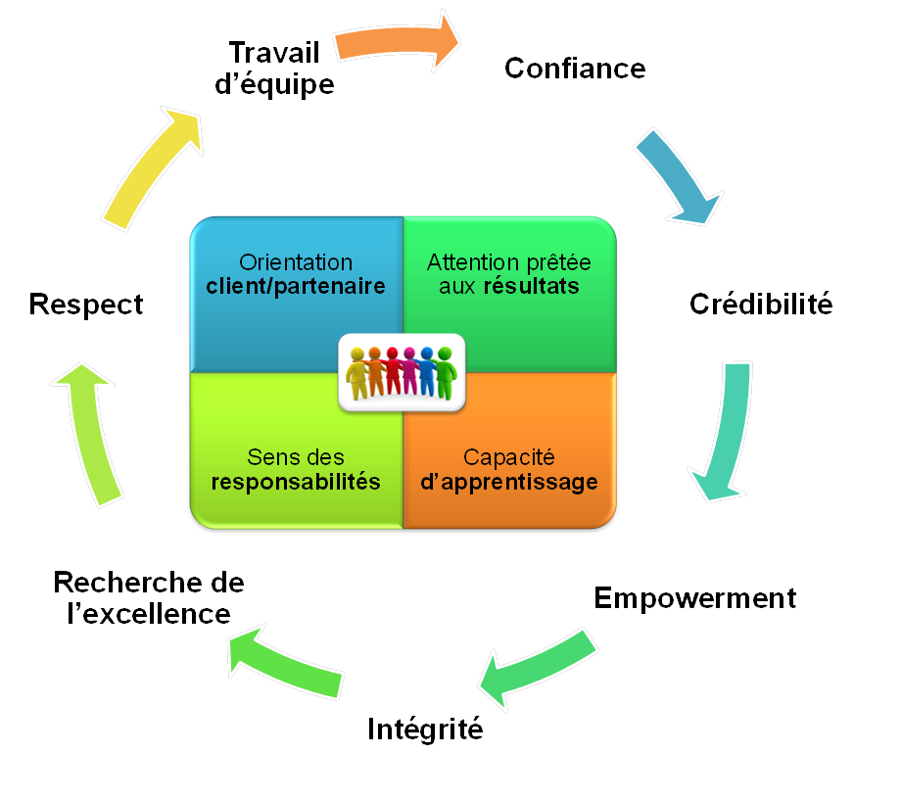
Nos valeurs

Slide 3
ROADMAP 3.0
(2019-2021)

Slide 4
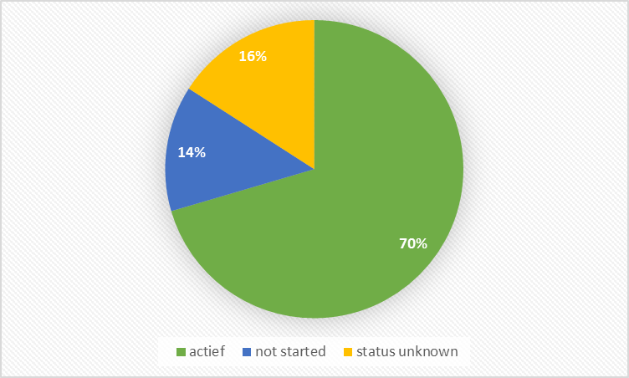
Overview Program management
44 projecten
  31 ‘actief’
  6 ‘not started’
  7 status ‘unknown’

Slide 5
Cluster 0 - 8 prioriteiten
Een patiënt kan beschikken over een therapeutische relatie of uitsluiting ten aanzien van een zorgverlener
  noodzaak om het systeem te optimaliseren (zonder veralgemeende centralisatie, met inachtneming van de bevoegdheden en veiligheidswaarborgen van elke actor)
  noodzaak van respect van principe van authentieke bronnen
  noodzaak van coherentie op het vlak van duur, wijze van verlenging (al dan niet automatisch) en eventuele wijze van propagatie
  trekker: eHealth-platform

Slide 6
Cluster 0 - 8 priorités
Nécessité d’harmoniser la gestion des mandats entre les différents hubs
  analyse (en cours) des différents modes de gestion des mandats
  réflexion sur l’utilisation générale du système fédéral de mandats (SPF Finances) et du Registre national pour les filiations (parent-enfant)
  pilote: VAZG/KUL
Nécessité de renforcer l’accès du patient aux informations relatives à la porté de leur consentement
  certains changements opérés en la matière (pe consentement éclairé au partage de données de santé introduit par une autre instance que le patient) pourraient être signalés au patient via le système de notification de l’eBox citoyen
  business requirements en cours
  pilote: plate-forme eHealth

Slide 7
Cluster 0 - 8 priorités
Nécessité de clarifier/harmoniser
  les modes de sollicitation des consentements
    parfois multiples, il n’en faudrait qu’un seul
  le principe du single sign on
    doit aussi être garanti des portails régionaux vers le PHV
  les règles d’utilisation du consentement
    certains projets eSanté ne nécessiteraient pas de consentement, quelles sont les raisons objectivables ?
  l’archivage et référencement des documents dans les hubs et coffres-forts
  la notion de consentement au niveau de l’UE
    cadre réglementaire pour le Benelux en cours
  pilote: plate-forme eHealth

Slide 8
Cluster 0 - 8 priorités
Réflexion sur les relations thérapeutiques
  quelles solutions pour les personnes ne disposent pas d’eID ?
  comment créer/exclure une relation pour les acteurs (institutions ou organisations) qui n’ont pas de numéro INAMI ?
  doit-on permettre à un patient de créer lui-même une relation thérapeutique ?
  pilote: encore à désigner

Slide 9
Cluster 0 - 8 priorités
Matrice d’accès
  nécessité de composer une seule et unique matrice pour tous les citoyens
  réflexion sur la nécessité de lister les documents relatifs au bien-être et les prestataires non AR 78
  réflexion sur une élaboration en fonction du type de prestataires/type de documents mais aussi en fonction du type de données/pathologies
  analyse nécessaire de l’ouverture d’accès pour certains groupes de prestataires (infirmier, sages-femmes, dentistes, kinés,…) à certains types de documents
  pilote: encore à désigner

Slide 10
Cluster 0 - 8 priorités
Réflexion sur la possibilité pour le patient d’élargir lui-même les droits d’accès en termes de types de documents ou types de prestataires
Nécessité de fixer des délais communs pour les règles de publication des documents accessibles aux patients via les portails régionaux et le PHV
  délais actuellement variables
  complexification de la compréhension et la communication pour le patient
Pilote: Hubs/Vlaams Patiëntenplatform/LUSS
  cf. délais ouverture docs hospitaliers au patient

Slide 11
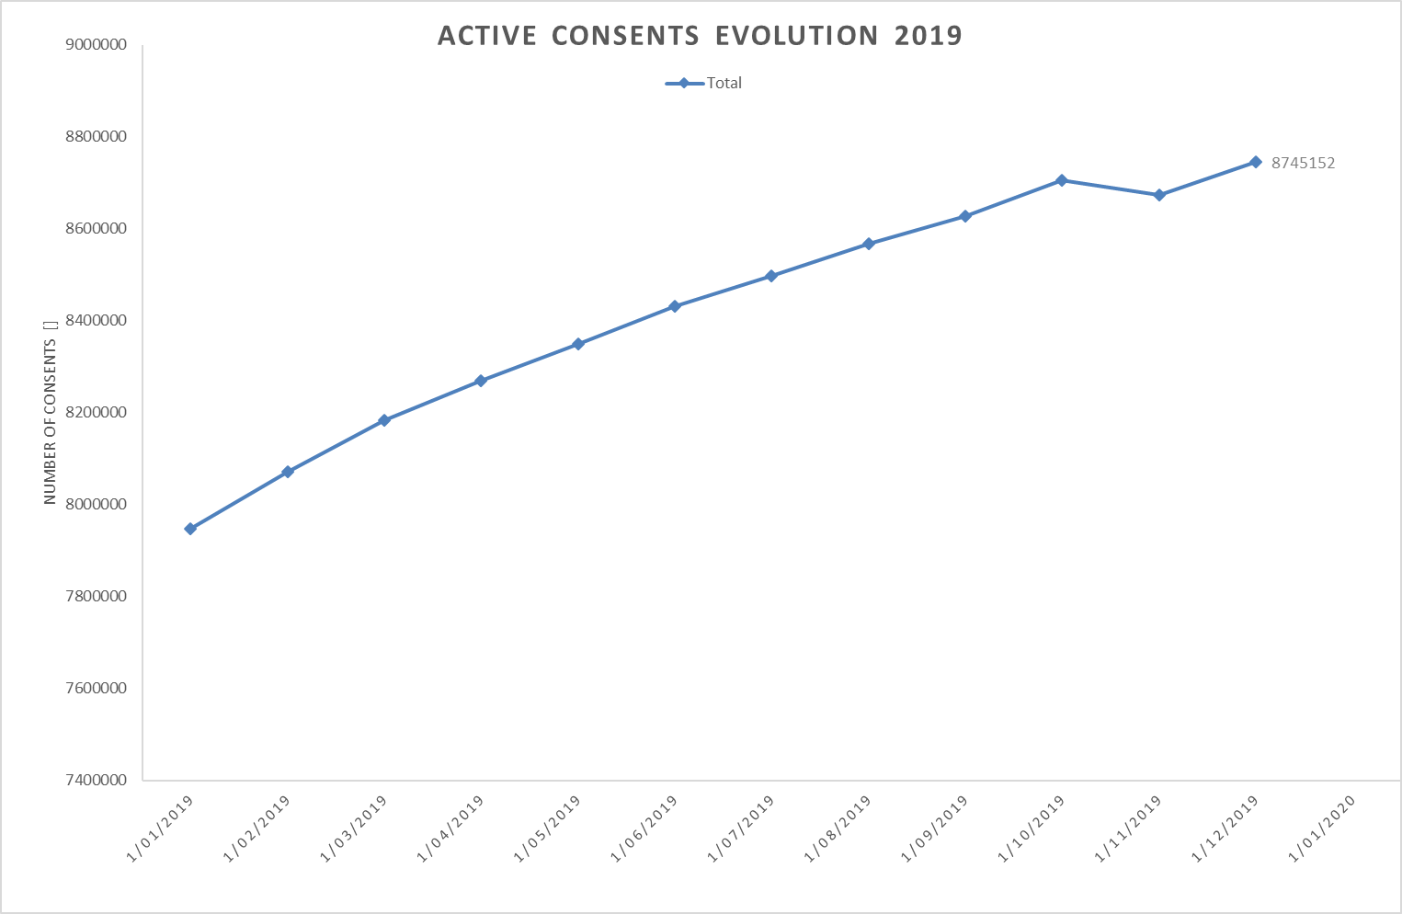
Cluster 0 – Data sharing consents
20/01/2020: 8.848.677 consents

Slide 12
Cluster 0 - Carelinks
2019
  décision de gestion de la DB Carelinks par eHealth pour toutes les relations de soins venant des institutions ou d’individus qui n’ont pas de source authentique pour y faire appel
  re-use de toutes les sources authentiques existantes dans le cadre des relations de soins
  démarrage du projet BelRAI Flandres (relations de soins uniquement avec des institutions)
2020
  développement de tous les services Carelinks utiles au projet BelRAI Flandres et autres
  mise en place d’un DB Carelinks (+ système d’encryption pour les relations avec pathologie)
  suivi des aspects Carelinks dans le cadre du projet Digitaal ZOrgPlatform pour la Flandre

Slide 13
Cluster 0 - Circle of trust
Circle of trust (CoT)
  definieert op objectieve wijze
    wie welke controles uitvoert
    hoe de fundamentele principes van informatieveiligheid en bescherming van de privacy geïmplementeerd moeten worden
    welke controlemechanismen geïmplementeerd moeten worden
  reglement goedgekeurd
    door het Beheerscomité van het eHealth-platform op 10 september 2019
    door het Informatieveiligheidcomité op 1 oktober 2019
  publicatie op het portaal https://www.ehealth.fgov.be/ehealthplatform/nl/reglementen

Slide 14
Cluster 0 - Technische standaarden
Realisaties 2019
  promotie en ondersteuning van de codes van het terminologiecentrum van de FOD
    eerste concrete opname van verschillende SNOMED-CT valuesets van het terminologiecentrum in Belgische FHIR profielen is gerealiseerd
  verdere ondersteuning evolutie PMF en discharge letter
    ondersteuning en advies werd gegeven rond deze twee formaten
    mogelijkheden in FHIR voor discharge letter werden geëvalueerd
  ondersteuning en opvolging van verschillende initiatieven in berichtenuitwisseling (externe initiatieven, PPKB, RIZIV)
    Recip-e bericht evolutie
    diary note bericht evolutie
    VIDIS strategie
    Farmaflux
    DZOP project Vlaanderen ondersteuning
    ondersteuning evaluatie proces softwarepakketten

Slide 15
Cluster 0 - Technische standaarden
Realisaties 2019
  internationale HL7 FHIR formaten promoten en ondersteunen
    overlegrondes rond de strategie naar FHIR werden georganiseerd
    voor FHIR werd een eerste visienota uitgewerkt, ondersteund door de stakeholders
    voor de FHIR governance werd een voorstel geformuleerd voor uitwerking door de program board
    een prototype HL7 werkgroep werd gerealiseerd en als test werkgroep gehouden

Slide 16
Cluster 0 - Technische standaarden
Realisaties 2019
  domeinen HL7 FHIR
    AP6 caresets
      brede communicatie en bespreking van de federale profileringsaanpak voor een eerste basisset van FHIR artefact
      FHIR ondersteuning uitgewerkt in de finale publicatie van een eerste FHIR 'Implementation Guide', dit zijn de technische FHIR artefacten voor een eerste set Be-profiles
      gecommuniceerd en gepromoot naar o.a. WGSE, WG Architectuur en Agoria
      ruime periode 'open for comments' werd voorzien gedurende het tweede semester
    laboratoriumaanvraag
    beeldvormingsaanvraag
      er werd gewerkt rond een generiek 'aanvraag' formaat in FHIR om deze use cases algemeen te kunnen opvangen
      een eerste uitwerking van een FHIR formaat voor beeldvormingsaanvraag werd als draft gerealiseerd

Slide 17
Cluster 0 - Technische standaarden
Realisaties 2019
  evaluatie van en evolutie naar gebruik van HL7 FHIR registersystemen
    verschillende registersystemen werden getest en geëvalueerd
    publicatie van eerste set federale be-profiles werd gedaan op open extern FHIR register

Slide 18
Cluster 0 - Technische standaarden
Projecten 2020
  promotie en ondersteuning van de codes van het terminologiecentrum van de FOD met gebruik van FHIR terminology services
  ondersteuning en opvolging van verschillende initiatieven in berichtenuitwisseling (externe initiatieven, PPKB, RIZIV)
  internationale HL7 FHIR formaat promoten en ondersteunen (FHIR is in roadmap 3.0 nu preferred standard)
    AP6 caresets
      eerste POC met FHIR resources
      verder profileren van FHIR resources (en ondersteunende artefacten) met focus op patient assesment en history
    aanvraag formaat (labo & imaging)
    workshop be-profiles op IHE event
  op gang trekken van een FHIR governance gebruik makend van de ondersteunende structuren (HL7 Belgium, Program Board)
  HL7 FHIR efforts verder integreren in de internationale FHIR ecosystemen

Slide 19
Cluster 3 - Application Programming Interface (API)
Programmeringsinterface voor data of een reeks functionaliteiten
Dankzij API is het mogelijk om de data of functionaliteit erachter te gebruiken en erop verder te bouwen
Providers vs. gebruikers
  wanneer een API wordt aangeboden via een netwerk, wordt de dienst die de API aanbiedt de "provider" genoemd
  de “gebruiker” van de API is vaak een softwaretoepassing
De gebruiker kan de behoefte aan gegevens of functionaliteiten uitbesteden door API's “op te roepen"
  facturatie
  identiteit
  opslag
  beeldverwerking
  allerlei (authentieke) gegevensbronnen
  …

Slide 20
Cluster 3 - Application Programming Interface (API)
Gebruikers kunnen connecteren op een API van een provider en de data of functionaliteiten ervan gebruiken zolang het “technische contract” nageleefd wordt
Gebruikers moeten de technische details achter de functionaliteit niet kennen
API’s kunnen worden geschreven in elke mogelijke programmeertaal

Slide 21
Cluster 3 - Application Programming Interface (API)
Voordelen
  kostenverlaging door herbruikbaarheid: gebruikers moeten niet opnieuw ontwikkelen wat reeds bestaat!
  minder complex: geen grote, monolithische systemen
  ontkoppeling: gebruikers en providers kunnen verder blijven connecteren zolang het technische contract nageleefd wordt bv. minder impact bij migratie
  motor voor innovatie: nieuwe producten ontstaan gebaseerd op bestaande API-capaciteit
  bevordering van partnerschappen
  bevordering van standaardisering

Slide 22
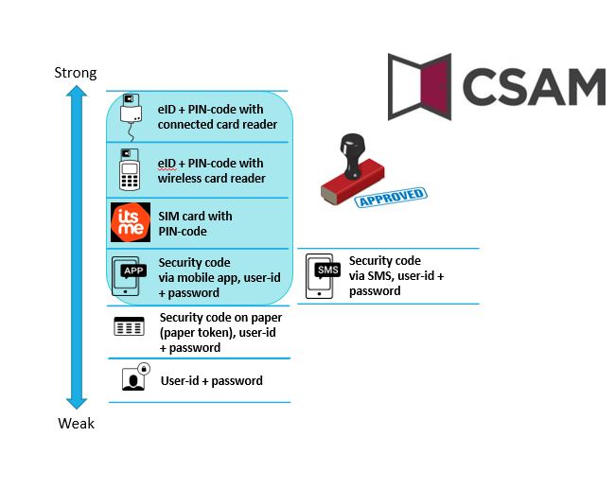
Cluster 3 - Application Programming Interface (API)
API's sturen de huidige bedrijfsprocessen in het Belgische eGovernment
API's zijn de sleutel voor het in real time delen van informatie tussen partners
  overheidsinstellingen
  bedrijven
  burgers
Met een sterke nadruk op
  API management
  standaardisering
  veiligheid

Slide 23
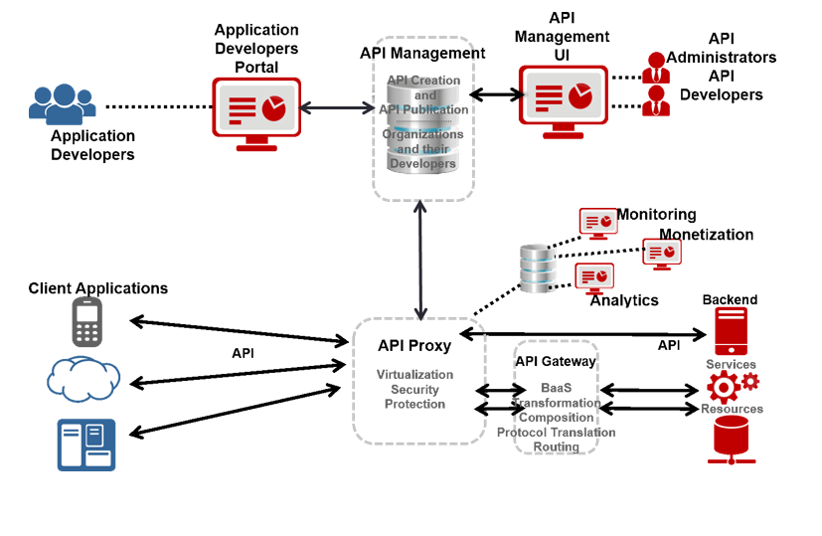
eHealth API management basics

Slide 24

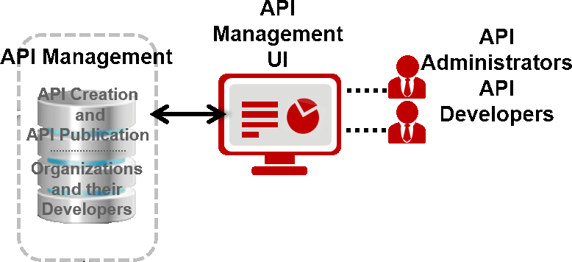

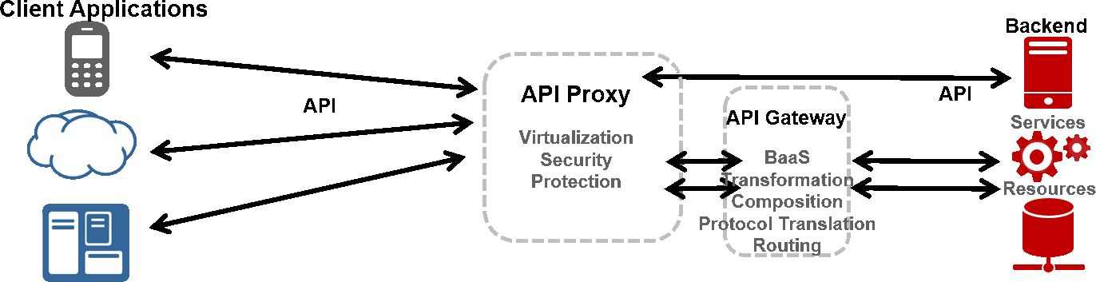
eHealth API gateway

Slide 25
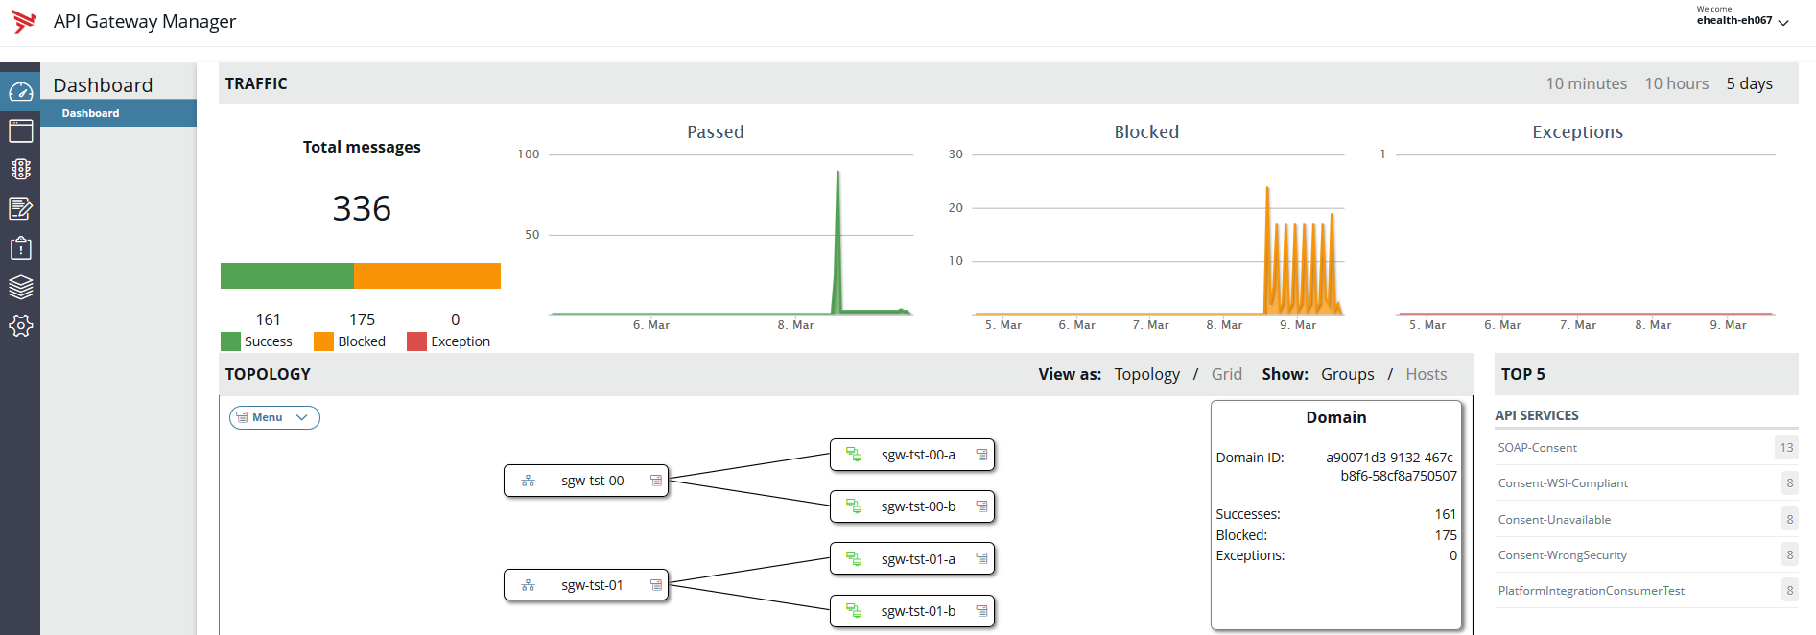
eHealth API gateway
Authentication
Authorisation
WS-I compliance
Message validation (request + response)
Quota management
Error handling
Routing
Supported policies
  X509
  SAML HoK
  SAML SV
  SAML Bearer
  Unsecured
CA groups
GENERIC !

Slide 26
eHealth API Manager

Slide 27
eHealth API Portal

Slide 28
eHealth API Analytics

Slide 29

Cluster 3 - Reuse of business components
Every stakeholder
can easily find the most common reusable elements in a centralized catalogue
Processes
and tools are put in place to identify, register, implement, monitor and measure reuse throughout the project lifecycle
Human
networks are maintained and developed on all levels (CEO’s, CIO’s, business owners, business analysts, architects) in order to keep maximum visibility on reuse potential
A culture
develops where
reuse is adopted and the creation of reusable products is promoted,

Slide 30


























Cluster 3 - Reuse of business components
Framework
Library
Product
Service
System

Slide 31


Cluster 3 - Reuse of business components
https://www.ict-reuse.be

Slide 32
Cluster 3 - Reuse of business components
23%
54%
reusable
35%
Reused
ROI
10.000.000 €

Slide 33
Cluster 3 - Business continuity
Janvier 2019
  2 procédures disponibles
Janvier 2020
  25 procédures disponibles
  3ème data center opérationnel
  pour chaque procédure, des tests d’intégration ont été assurés en live avec chaque fournisseur de logiciels
  publication des procédures et des fournisseurs de logiciels ayant réussi les tests sur le site web status

Slide 34
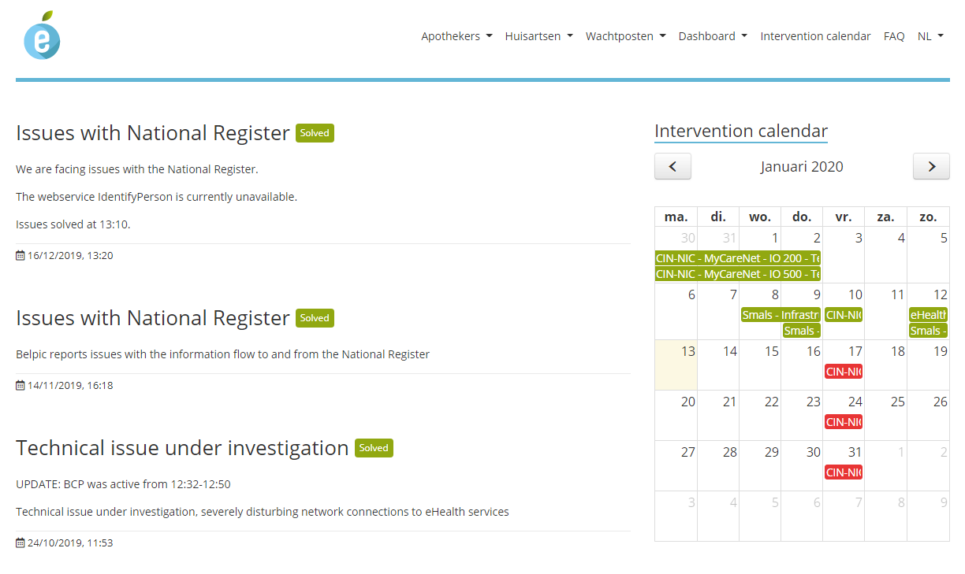
Cluster 3 - Business continuity
www.status.ehealth.fgov.be

Slide 35
Cluster 3 - Business continuity
Pharmaciens
  procédure de secours assurabilité
    8 fournisseurs de logiciels ont réussi les tests/intégré la procédure
  procédure de secours Recip-e
    6 fournisseurs de logiciels ont réussi les tests/intégré la procédure
  procédure de secours KGSS
    6 fournisseurs de logiciels ont réussi les tests/intégré la procédure
  procédure de secours ETEE
    6 fournisseurs de logiciels ont réussi les tests/intégré la procédure
  procédure de secours Session Management
    6 fournisseurs de logiciels ont réussi les tests/intégré la procédure
  procédure de secours données du membre
    tests prévus en 2020

Slide 36
Cluster 3 - Business continuity
Médecins généralistes
  procédure de secours assurabilité générique
    9 fournisseurs de logiciels ont réussi les tests/intégré la procédure
  procédure de secours tarification
    9 fournisseurs de logiciels ont réussi les tests/intégré la procédure
  procédure de secours ETEE
    9 fournisseurs de logiciels ont réussi les tests/intégré la procédure
  procédure de secours Session Management
    9 fournisseurs de logiciels ont réussi les tests/intégré la procédure
  procédure de secours eAttest
    9 fournisseurs de logiciels ont réussi les tests/intégré la procédure
  procédure de secours données du membre
    tests prévus en 2020

Slide 37
Cluster 3 - Business continuity
Postes de garde
  procédure de secours assurabilité générique
    1 fournisseur de logiciels a réussi les tests/intégré la procédure
  procédure de secours tarification
    1 fournisseur de logiciels a réussi les tests/intégré la procédure
  procédure de secours ETEE
    1 fournisseur de logiciels a réussi les tests/intégré la procédure
  procédure de secours Session Management
    1 fournisseur de logiciels a réussi les tests/intégré la procédure
  procédure de secours eAttest
    1 fournisseur de logiciels a réussi les tests/intégré la procédure
  procédure de secours données du membre
    1 fournisseur de logiciels a réussi les tests/intégré la procédure

Slide 38
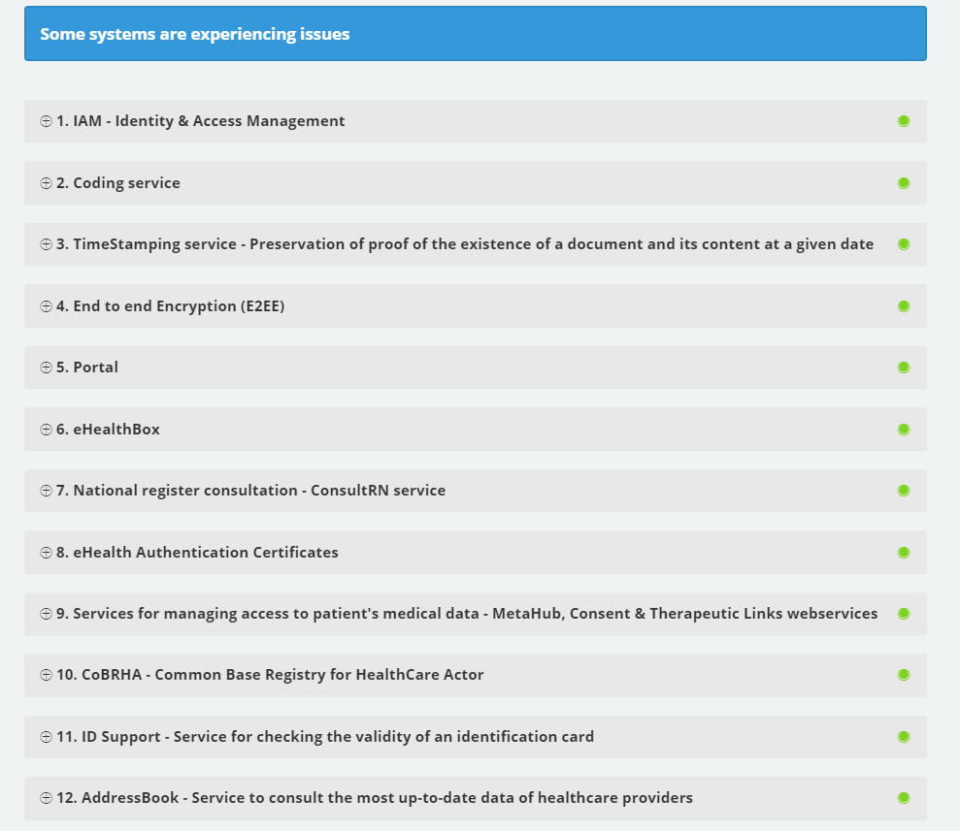
Cluster 3 – Dashboard eHealth

Slide 39
Cluster 3 - Business continuity
Projets 2020
  poursuite des tests pour l’intégration des procédures
  BCP Hôpitaux
  BCP Soins infirmiers à domicile
  SLA end-to-end
  monitoring end-to-end avec MyCareNet

Slide 40
Cluster 3 – Testomgevingen
Ontwerp en publicatie op het eHealth-portaal van een nieuwe pagina over de testomgevingen van
  het eHealth-platform
  Recip-e
  Vitalink
  het Brussels Gezondheidsnetwerk
  het Réseau Santé Wallon
  de Algemene Pharmaceutische Bond
  MyCareNet
  mHealthBelgium

Slide 41
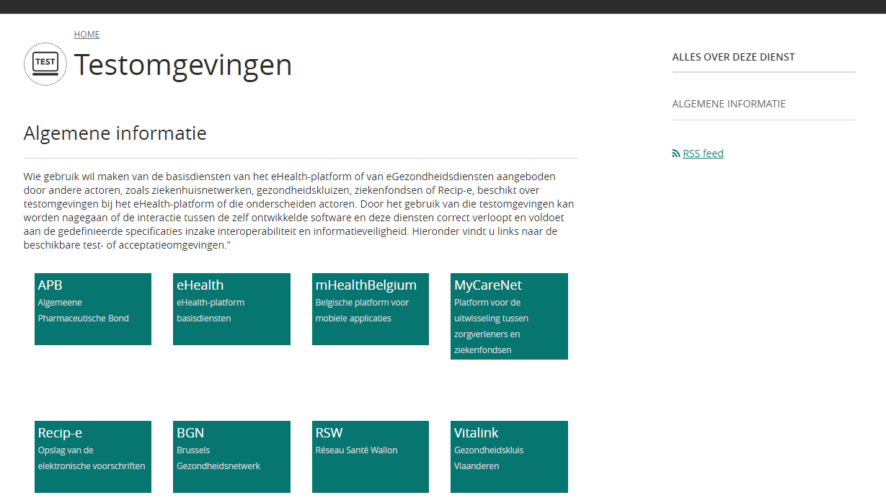
Cluster 3 – Testomgevingen

Slide 42
Cluster 3 – CoBRHA+
Realisaties 2019
  business requirements gevalideerd door de Business Decision Maker Group (BDMG - Steering Committee van het project CoBRHA+)
    analyse teneinde een globale schatting te bekomen van de inspanning die vereist is voor de ontwikkeling van de database
    schatting eind juni 2019 gevalideerd door BDMG
    noodzaak om een nieuw datamodel voor te stellen met behoud van de huidige architectuur van de DB
      nieuw datamodel wordt momenteel gevalideerd door technische en business-groepen
      noodzaak om de huidige DB te migreren naar de nieuwe
Projecten 2020
  voorstelling van het nieuwe datamodel aan BDMG begin 2020
  oplossingen voor open vragen
  migratie nieuwe DB
    gezamenlijk door eHealth-platform en FOD Volksgezondheid op iteratieve wijze (lessons learned uit migratie SAM-CoBRHA)

Slide 43
Cluster 3 – SAM V2
Réalisations 2019
  accords conclus avec l’INAMI, l’AFMPS, le CBIP et l’industrie concernant
    l’identification
    l’enregistrement
    la composition
    les modalités de remboursement
    les notices d’emploi des médicaments
  en ce qui concerne les médicaments > SAM V2 complète et disponible en production
  adaptations structurelles au DICS-pipe (Drug Information Consultation System)

Slide 44
Cluster 3 – SAM V2
Réalisations 2019
  concertation sur les besoins pour garantir l’usage correct de la version SAM V2 dans le cadre de la prescription électronique
    les logiciels doivent permettre de
      créer une prescription électronique en mentionnant
        le numéro de version de la SAM V2
        l’identifiant du produit prescrit issu de la SAM v2
      envoyer cette prescription électronique à Recip-e V4 conformément aux spécifications approuvées
    obligatoire au 31/12/2019 mais dans les faits ne sera testé qu’en 2020
      octobre 2020 pour que tous les softs soient OK

Slide 45
Cluster 3 - Enregistrement des logiciels
Réalisations en 2019
  révision des critères pour la médecine générale
    enregistrement tant fonctionnel (socle de base) que modulaire
  révision des critères pour les soins infirmiers
Publication sur le portail eHealth de la documentation technique utile aux fournisseurs pour faire enregistrer leur logiciels
  documentation critères fonctionnels
  documentation critères modulaires
  scénario de tests
Création et publication sur le portail eSanté d’un outil de recherche qui offre un aperçu consolidé des logiciels homologués, selon le profil du prestataire

Slide 46
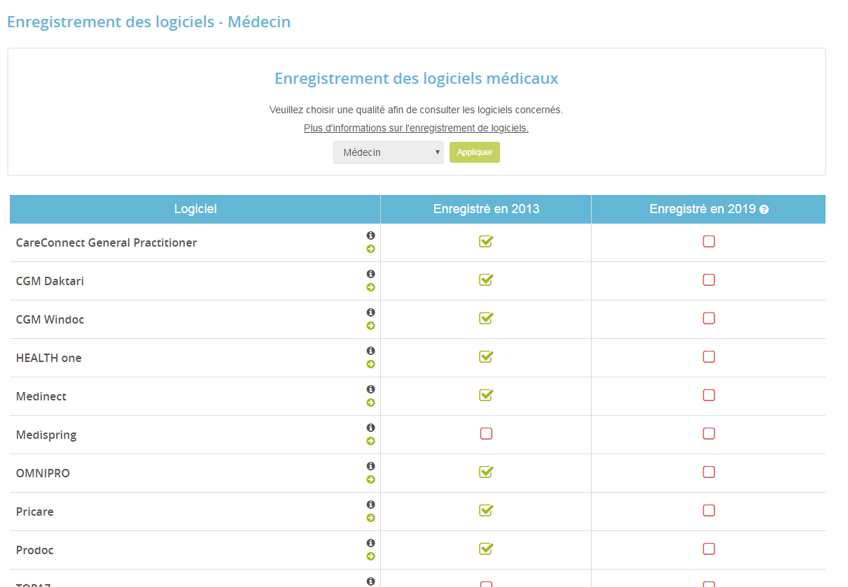
Cluster 3 – Enregistrement des logiciels

Slide 47
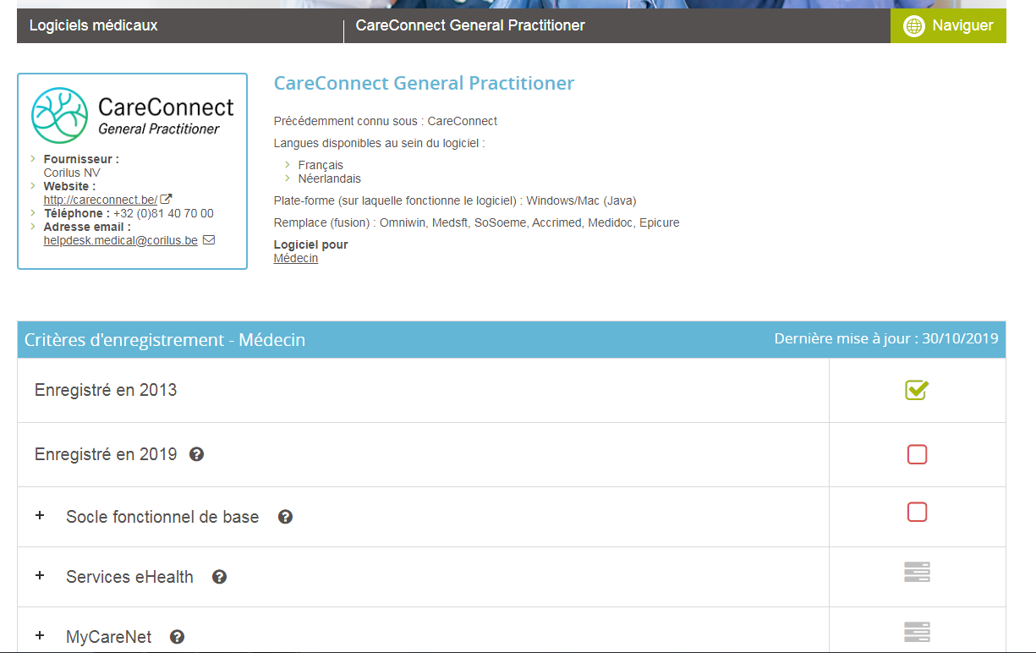
Cluster 3 - Enregistrement des logiciels
Fiche récapitulative pour chaque fournisseur de logiciel

Slide 48
Cluster 3 - Enregistrement des logiciels
Dans ce cadre, opportunité d’opérer une distinction entre les services en ligne de type webapp et les services en ligne de type webservice
  lisibilité
  compréhension

Slide 49
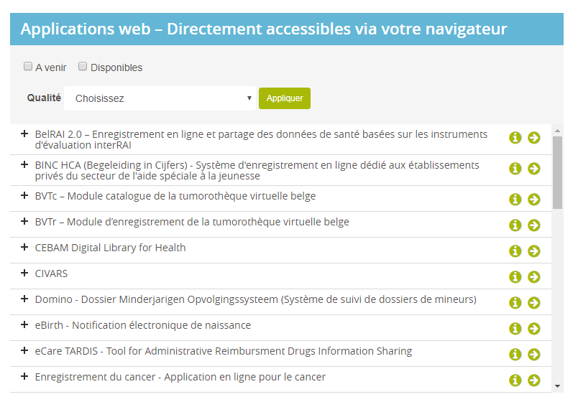
Cluster 3 - Enregistrement des logiciels

Slide 50
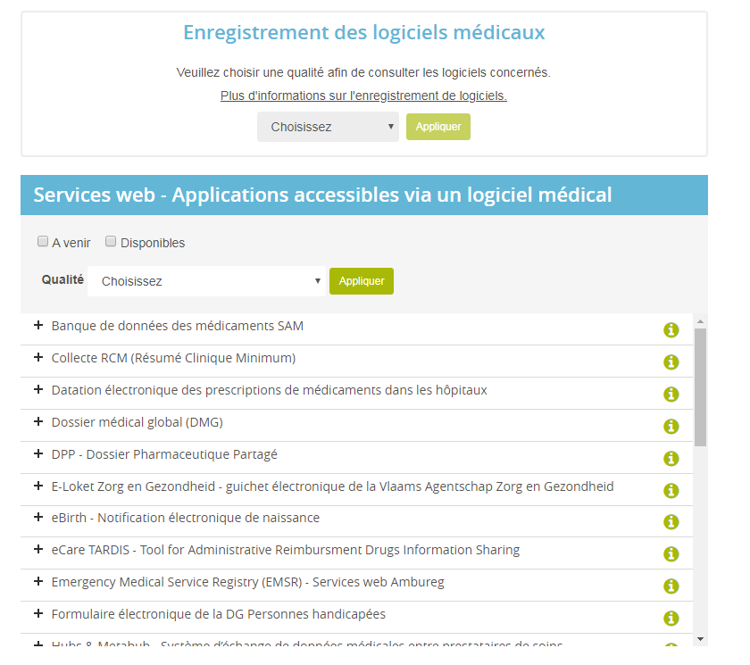
Cluster 3 - Enregistrement des logiciels

Slide 51
Cluster 3 - Enregistrement des logiciels
Projets 2020
  exercice d’enregistrement des logiciels pour les soins infirmiers
  tests additionnels pour les médecins généralistes
    critères fonctionnels reportés
      structuration des dossiers médicaux et critères visant à la qualité des données
    critères modulaires reportés
      LOINC Labo, Mult-eMediatt, …
    critères modulaires additionnels
      standardisation schéma de médication, possibilité d’utilisation de la eBox pour envoyer les attestations, …
  révision critères en kinésithérapie et entame de l’exercice d’enregistrement
    fin de l’exercice de définition des critères prévu pour mars 2021
  mise en place d’une cadastre des logiciels utilisant les services de la plate-forme eHealth

Slide 52
Cluster 4 - Elektronisch voorschrift
Elektronisch medisch voorschrift voor ambulante patiënten verplicht sinds 1 januari 2020
Betreft voorschriften opgesteld door een ambulante voorschrijver (huisarts, specialist, vroedvrouw of tandarts)
  in de praktijk van de voorschrijver
  bij een raadpleging in het ziekenhuis (ambulant)
  in andere sectoren waar een voorschrift aangemaakt wordt, zoals wachtposten, Instituut voor Tropische Geneeskunde, enz.
Enkel voor geneesmiddelen
  voorgeschreven op merknaam
  op stofnaam of in de vorm van een magistrale bereiding
  ongeacht of het geneesmiddel al dan niet terugbetaald wordt
Notes:
NL

Slide 53
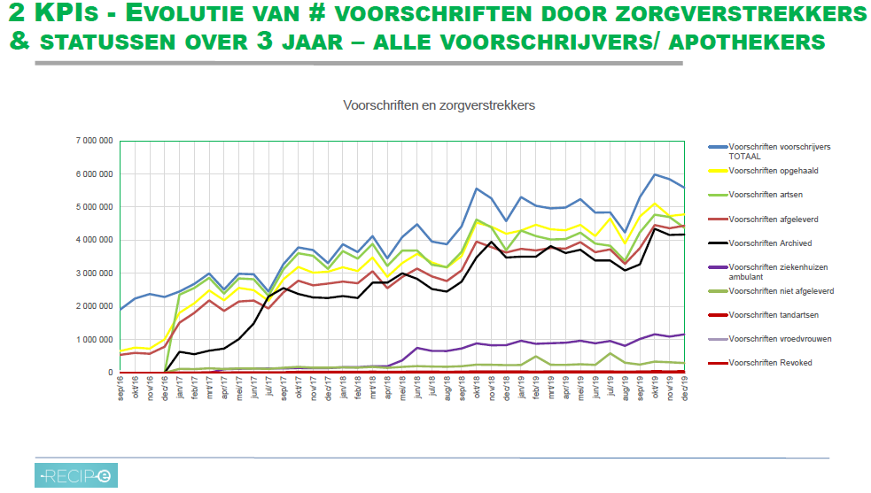
Cluster 4 - Elektronisch voorschrift
Notes:
NL

Slide 54
Cluster 4 - BelRai
Réalisations en 2019
  analyse des besoins et nouvelles fonctionnalités
    Hubs/Metahub, eHealthBox,…
  adaptation des DU avec de nouveaux groupes-cibles
  analyse des besoins des entités fédérées
  lancement des projets pour la Flandre, la Wallonie et Bruxelles
Projets 2020
  poursuite des projets d’interface avec la plate-forme eHealth
Pilote: SPF Santé publique
  la plate-forme eHealth assiste le développement des différents flux fédéraux et ceux des entités fédérées

Slide 55
Cluster 4 - Vidis
Schéma de médication
  aperçu schématique de tous les médicaments qu'un patient prend ou qui ont été prescrits à ce patient
Partage de données et d’informations, via les hubs entre
  les acteurs de soins ambulants
  le secteur ambulant et le milieu hospitalier
  avec et par le patient et son entourage
2020
  développement du volet patient via intégration dans MaSanté.be
  intégration de la prescription électronique dans le schéma
Pilote: INAMI

Slide 56
Cluster 5 – Orgadon
Enregistrement de la déclaration de volonté pour le don d'organes et don de matériel corporel
  enregistrement sous 2 conditions
    être inscrit(e) dans le registre de la population ou depuis plus de 6 mois dans le registre des étrangers
    être capable d’exprimer sa volonté et avoir suffisamment de maturité pour prendre une telle décision
      si incapacité > possibilité de faire enregistrer son opposition par son représentant légal, son administrateur ou un parent proche
  pour les médecins généralistes, obligation de vérifier si un mineur qui veut enregistrer sa déclaration de volonté de manière indépendante est capable de manifester sa volonté de manière indépendante
  possibilité de modifier sa déclaration à tout moment
Acceptation en cours, mise en production prévue pour le 01/07/2020
  intégration dans MaSanté.be

Slide 57
Eveneens in 2019…
Andere projecten 2020

Slide 58
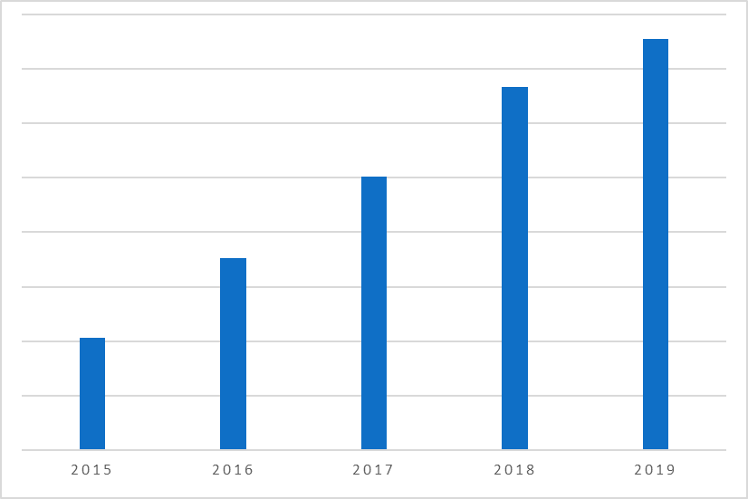
Basisdiensten eHealth
Aantal transacties via de basisdiensten eHealth
  4.122.144.738 in 2015
  7.067.227.936 in 2016
  10.055.636.938 in 2017
  13.332.679.791 in 2018
  15.095.149.373 in 2019
Notes:
NL

Slide 59
eHealth-certificaten
25.753 nieuwe certificaten aangemaakt in 2019
37.109 certificaten voor ‘beroepsbeoefenaars’ actief p 31/12/2019
7.329 certificaten voor ‘instellingen’ actief op 31/12/2019
Notes:
NL

Slide 60
Connecteurs eHealth
Nouvelles fonctionnalités/adaptations en 2019
  connecteurs business
    ‘eAttest V2’ pour le groupe cible des dentistes
      + ajout de la fonctionnalité additionnelle « Cancel» pour tous les groupes cibles (médecins et dentistes)
    ‘Consult Member Data’ pour les médecins
    BCP /Hubservices V1
      ajout de la possibilité d’utiliser le champ kmehr ID-ENCRYPTION-KEY pour inclure la clé publique d’encryption dans la requête
    ‘Genins’ pour les bandagistes
    ajout des certificats émis par Zetes au Trust store
    ajout d’un nouveau service MemberData Async (asynchrone) pour les
      infirmiers
      sages-femmes
      bandagistes
      orthopédistes
Notes:
NL

Slide 61
Connecteurs eHealth
Nouvelles fonctionnalités/adaptations en 2019
  connecteurs business
    ajout de nouvelles opérations MOHM dans le connecteur business VSBnet Async
      consultSupportAndRepairList
      getConsultSupportAndRepairList
      cancelApplication
      getCancelApplication
    ‘Mediprima Consult V2’ pour les médecins et pharmacies
    modification des XSD MyCareNet pour le service MedAdmin
  connecteurs techniques
    mise à jour de la librairie cryptolib (V2.1.3)
    corrections sur les endpoints ‘Single Sign On’
    ajout de possibilités de configuration (STS on IDP)
Notes:
NL

Slide 62
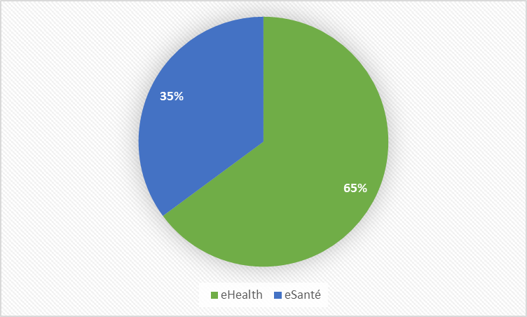
Portails eHealth - eSanté
356 publications en 2019
Notes:
NL

Slide 63
eHealthBox V4
Problemen met de huidige versie van eHealthBox
  oud monolithisch systeem
  moeilijk te onderhouden
  uitbreidbaarheid beperkt
  database heeft moeite om volume bij te houden
  relationeel model niet aangepast aan vereisten
  huidige “attachment”-beheer veroorzaakt traagheid
Notes:
NL

Slide 64
eHealthBox V4
Voorgestelde oplossing
  documentgeoriënteerde database
    meer afgestemd op behoeften
    onderzoek heeft aangetoond dat oplossing toekomstbestendig is
  opslag van bijlagen
    ondersteund in een specifieke architectuur
  nieuwe toepassing die de functionaliteiten omvat met betere performantie en uitbreidbaarheid
    voorziene potentiële groei van 80.000 naar 850.000 mailboxen (gebruikers)
  nieuwe back-end gebaseerd op een moderne architectuur
    dev-ops micro-services
  RESTful web services
    connectie via authenticatieserver
    elke oproep vereist Oauth-token
Notes:
NL

Slide 65
eHealthBox V4
Scope
  eHealthBox développé pour être disponible au maximum de ses capacités
  aucun changement majeur dans les fonctionnalités
  correction de bugs et des fonctionnalités obsolètes
  les fonctionnalité V3 ne changent pas
    la V3 existera en parallèle de la V4
  opportunité d’accorder à la webapp un nouveau look & feel
Mise en production Avril 2020
Notes:
NL

Slide 66
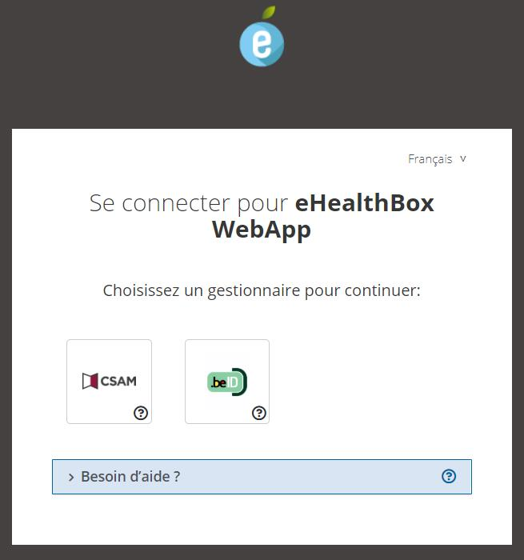
eHealthBox V4
Notes:
NL

Slide 67
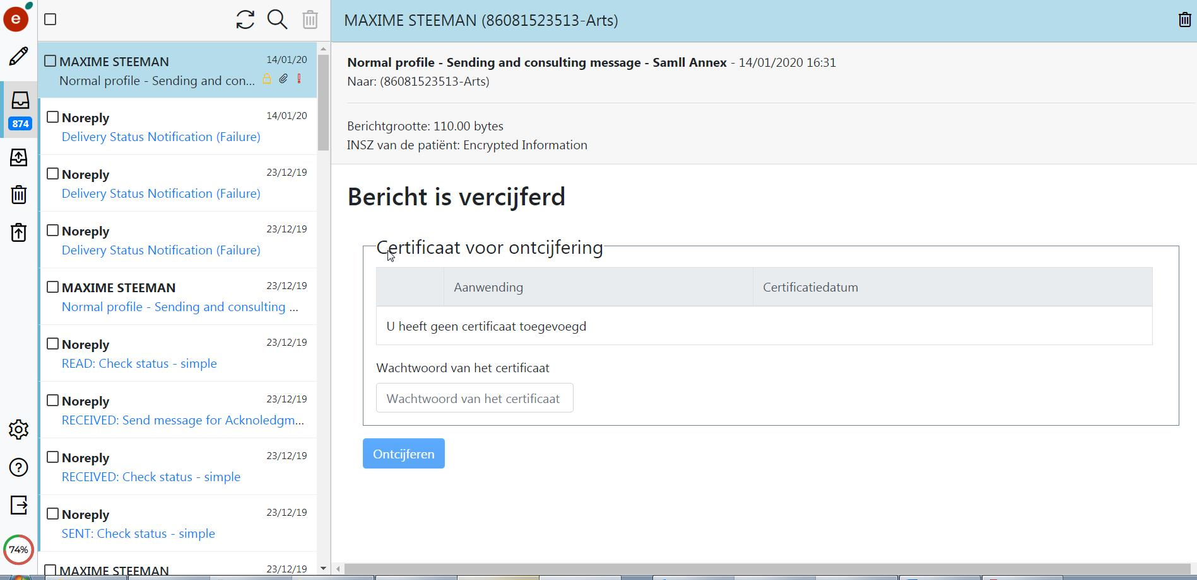
eHealthBox V4
Notes:
NL

Slide 68
Consult RN
Réalisations 2019
  réécriture de la partie ‘Consult RN’ sur le portail
    adaptation des formulaires (aspects GDPR et lisibilité)
  clarification des rôles
  amélioration de la procédure de traitement des demandes en interne
  mise en place d’un groupe d’utilisateurs business
    objectif: capter les besoins et difficultés des utilisateurs + les sensibiliser à une utilisation correcte du service
  exécution de la délibération du CSI de mars 2018
    permet aux médecins individuels d’accéder à certains services de Consult RN pour
      créer des bis
      vérifier la mise jour de certains données d’identification pour
        les finalités de Recip-e
        les mises à jour du DMI
    mise en œuvre de minilabs avec les logiciels de médecine générale
    roll out de novembre 2018 à mars 2020
    le site ‘status’ indique désormais les indisponibilités du RN et des registres BCSS
Notes:
NL

Slide 69
Consult RN
Réalisations 2019
  analyse des modifications à implémenter sur les services Consult RN suite à la migration BCSS
    organisation d’une séance d’information technique en novembre pour tous les utilisateurs
  sensibilisation des partenaires du GT Accès à l’importance que chaque partenaire gère les mutations (e.a décès)
  sensibilisation des membres du GT Sécurité de l’information
  en interne : réunions bimensuelles de suivi
Notes:
NL

Slide 70
Consult RN
Objectifs 2020
  adaptation de tous les services Consult RN suite à la migration BCSS selon un planning itératif défini
    mise en production prévue le 18/10/2020
  accompagnement intensif des utilisateurs
    organisation de minilabs au T4/2020
  poursuite de la sensibilisation des utilisateurs à l’utilisation optimale du service Consult RN
    notamment par le biais de l’inscription aux mutations et de la gestion des abonnements
Notes:
NL

Slide 71
eBirth V2
Réalisations 2019
  décision par l’ensemble des stakeholders de la mise en place de la V2
  définition et prévisions des flux
    analyse et perfectionnement des solutions
  réalisation des tests en intégration pour le flux de notification de naissance
Projets 2020
  tests dans l’environnement d’acceptation et mise en production
    du flux de notification de naissance
    du flux médical
    du flux socio-économique
Notes:
NL

Slide 72
Timestamping V2 & Quota management
Réalisations 2019
  infosession relative à la nouvelle version (Timestamping v2)
  analyse des besoins clients réalisée sur base d’une enquête auprès des utilisateurs
  freeze des besoins business et développement de la version beta
  review de la procédure de contrôle interne
Projets 2020
  quota management
  implémentation d’une procédure complémentaire pour les organisations autres que hôpitaux (en coordination avec l’INAMI)
Notes:
NL

Slide 73

Mobile Health
Uitvoeringen 2019
  kader voor de mHealth-acties > efficiënte implementatie
  ondersteuning van de zorg die gebruik maakt van mHealth-toepassingen
  juridisch, financieel en organisatorisch kader integratie in de bestaande en nieuwe zorgafspraken
  integratie van de eHealth-diensten in mHealth

Slide 74

Mobile Health

Slide 75
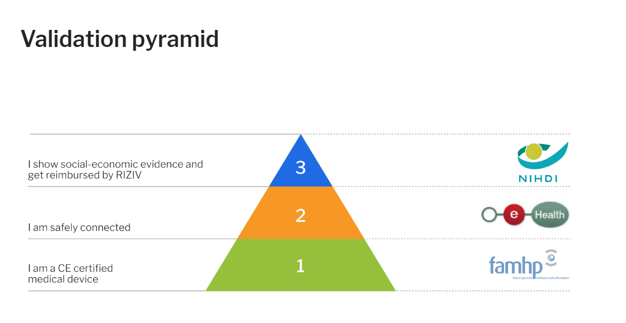
Mobile Health

Slide 76
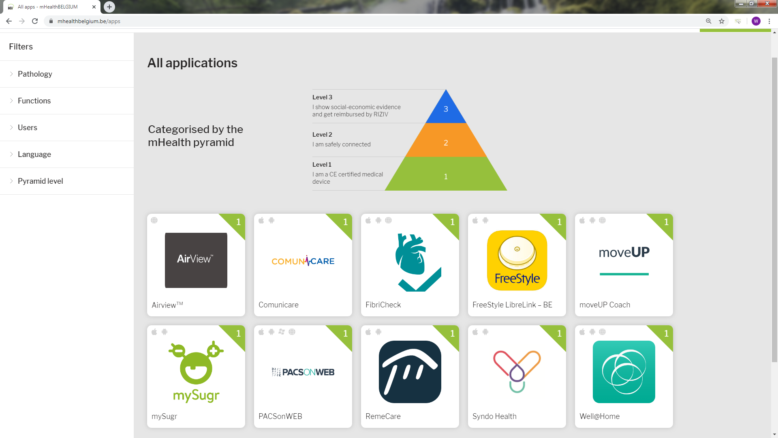
Mobile Health

Slide 77
Organisation interne
Budget

Slide 78
Organisation interne - Budget
Budget initial 2020
  montant accordé par le SPF BOSA (Cellule Budget): 14.824.938 € (ce qui correspond au budget normé)
  objectifs
    soutenir les axes stratégiques de la Roadmap 3.0
    renforcer la stabilité et assurer la continuité du business de la plate-forme eHealth
Avances sur BSM 2019 vers 2020
  4.100.000 €
  objectifs
    soutien aux projets et investissements n’ayant pu complètement être réalisés en 2019

Slide 79
Organisation interne - Budget
Affaires courantes du gouvernement
  IPSS sous prudence budgétaire dès le début de l’année
  pour toute nouvelle dépense
    avis positif préalable du commissaire du gouvernement si montant > 31.000 € TVAC
    accord préalable du ministre du Budget
      si montant > 70.000€ HTVA (procédure négociée sans publication)
      si montant > 130.000€ HTVA (autres procédures)
  d’application pour tous les BSMs y compris celui concernant le personnel détaché (nouveaux recrutements)
> un dossier global avec tous les BSMs a été introduit auprès du ministre du Budget

Slide 80
Besluit
Belangrijke projecten 2020

Slide 81
Besluit / Belangrijke projecten
API gateway
CoBRHA +
  voorstelling nieuw datamodel
  migratie nieuwe DB
Sam V2
  testen voor effectieve integratie van software
  Recip-e V4
Registratie van softwarepakketten
  registratie van softwarepakketten voor verpleegkundigen
  bijkomende testen voor huisartsen
  herziening criteria voor kinesitherapie en starten van registratie

Slide 82
Conclusion / Projets majeurs
eHealthBox V4
  mise en production
Cluster 3 – Operational excellence
  BCP
    poursuite des tests pour l’intégration des procédures
    BCP Hôpitaux
    BCP Soins infirmiers à domicile
  SLA’s end-to-end
  monitoring end-to-end avec MyCareNet
Cluster 0 – eHealth pilote pour consents, therlink & carelink

Slide 83
MERCI A TOUS !
Meilleurs voeux pour 2020 !

